Slide 1

中間発表

Slide 2
1.
要求仕様

Slide 3

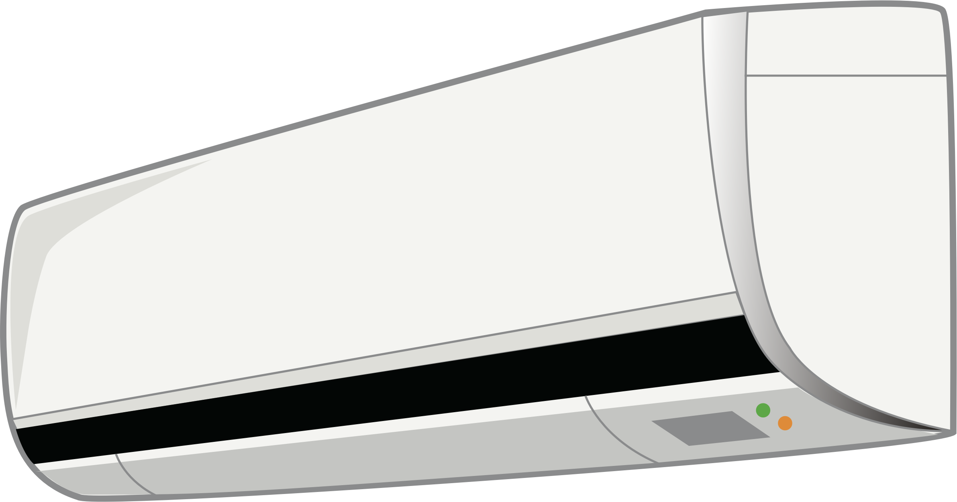
システムの概要
LINEで冷房のオンオフやオンオフの予約
ユーザーはLINEから冷房の稼働状況および室内の温度・湿度情報を取得することができる
ON/OFF
Remo 3
室温
22.1℃
湿度
50%

Slide 4
要求仕様
予めユーザが、LINEで入力した自宅の位置情報を反映する用のスプレッドシートの所定のセルを設けること
予めユーザが、LINEで入力した現在の位置情報を反映する用のスプレッドシートの所定のセルを設けること
帰宅ボタンを押すと、その時点での位置情報を取得して帰宅までの時間を計算する。その時間から10分引いた時間を想定時間とすること
気温・室温ボタンを押すと、Remo3を用いて温度・湿度の値を取得し、スプレッドシートに記録しておく。その値をLINEメッセージに通知すること
オンボタンを押すと、Remo3でエアコンをオンにすること
オフボタンを押すと、Remo3でエアコンをオフにすること
想定時間ごとに以下の処理を行うこと
ユーザの位置情報を取得すること
帰宅時間を再計算すること
想定時間を帰宅時間から再計算すること
もし想定時間が0より小さい場合はRemo3でエアコンをオンにすること
LINEで「エアコンをオンにしました。」と通知をすること

Slide 5
想定する利用者
冷房を利用する人全てが対象ではある
特に…
外出から帰宅した際に部屋が暑いのが嫌な人
エアコンを消し忘れて外出先からオフにしたい場合

Slide 6

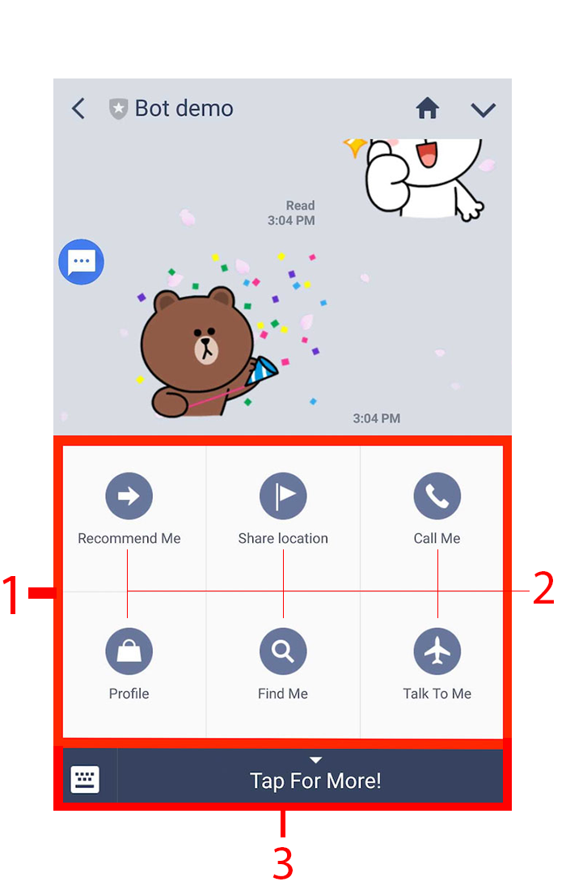
機能要件
ユーザは、LINEのパネルを通じてエアコンをオン・オフできること。
ユーザは、LINEのパネルを通じて帰宅ボタンを押し、エアコンをオンできること。
ユーザは、LINEのパネルを通じて室温・湿度を確認できること。
ユーザは、エアコンがオンになったことをLINE上で確認できること。
ユーザは、LINEのパネルを通じて自宅の位置情報を設定できること。
帰宅を押すと、ユーザの位置情報が自宅からGoogle Mapの徒歩での経路時間が10分以内の距離になったらエアコンをオンにすること。

Slide 7

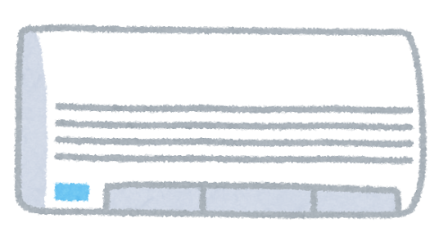
非機能要件
帰宅を押すと経路時間を計算し、10分前に位置情報を再取得して経路時間を再計算、10分以下になるまで繰り返す。
経路時間:60分
経路時間:40分
経路時間:8分
エアコン起動
50分後
30分後
経路時間再計算
経路時間再計算

Slide 8
2.
設計

Slide 9







システム処理の流れ
Remo3を通じてエアコンを稼働する
温度、湿度情報の取得
呼び出し
家位置の設定
位置情報の獲得
時間の計算
家に到着まで10分以内に
なったら、エアコンを開ける
ON／OFF
温度・湿度
帰宅
Google Map API
到着まで10分以上：
予想時間-10分の時に再計算

Slide 10
必要なモジュール
スプレッドシート管理用プログラム
Remo3からのデータ取得用プログラム
センサデータ管理用プログラム(室内の温度・湿度を取得)
LINE用プログラム(エアコンの稼働状況、室内の温度湿度を送信する、エアコンオンオフ、自動オンの入力)
位置情報取得用プログラム

Slide 11
3.
プロジェクト計画

Slide 12
開発スケジュール
 | 担当 | 6/12 3限 | 6/12 4限 | 6/19 4限 | 6/26 3限 | 6/26 4限 | 7/3 3限 | 7/3 4限 | 7/10 3限 | 7/10 4限
要求仕様 ・設計の見直し | 全員
Remo3の実装 | 馬場・畑岡
LINEの実装 | 全員
位置情報・GoogleMapの実装 | CHI・小村
動作のテスト | 馬場・畑岡
通知のテスト | CHI・小村
システムテスト | 全員
成果発表資料作成 | 全員

Slide 13
開発体制
開発文書責任者：小村
・要求書，設計書，プロ ジェクト計画書の管理
リーダー:CHI
プログラム責任者:畑岡
・各モジュールの管理
資料責任者:馬場
・中間発表，成果発表資料 の管理

